Slide 1


Slide 2






تعيين تلميذ(ة) للإجابة.
توجيهات و شرح التعليمات.
عرض فيديو.
المرور بين الصفوف للمساعدة و تصحيح الإنجازات.
عمل في ثنائيات.
نهاية الشريط، المرور إلى الشريحة الموالية.

Slide 3

تنظيم حصص الأسبوع
اليوم 4 -
اليوم1 -
أنشطة اعتيادية.
قراءة : استثمار النص.
الاستماع والتحدث : الإنتاج.
تمارين كتابية: البنيات اللغوية.
أنشطة اعتيادية.
معجم.
الاستماع والتحدث.
الطلاقة.
اليوم 5 -
اليوم 2 -
أنشطة اعتيادية.
الاستماع والتحدث : إعادة الإنتاج.
قراءة: استخلاص العبرة.
تعبير كتابي.
إملاء 2/2..
أنشطة اعتيادية.
الاستماع والتحدث : عناصر الحكاية.
القراءة استراتيجية المفردات.
خط ونقل.
اليوم 6 -
اليوم 3 -
أنشطة اعتيادية الطلاقة: توليف ودعم.
توليف ودعم.
قراءة إثرائية.
أنشطة اعتيادية.
الاستماع والتحدث : البنية السردية / لعب الأدوار.
قراءة: استراتيجية الفهم.
إملاء ½ .

Slide 4








هيكلة حصة اليوم
- 01 انشطة اعتيادية
نشيد : «أنا الشجرة».
كلمات بصرية.
- 02طلاقة
توليف ودعم.
- 03أنشطة التوليف و الدعم
إستراتيجية الصفة المضافة ــــــ إستراتيجية الفهم ــــــ الجملة الفعلية ــــــ التعليق على مشاهد.
- 04قراءة إثرائية
أنا والطبيعة: التوقع والتحقق

Slide 5

عند نهاية الحصة
على الأقل 80 % من المتعلمين سيكونون قادرين على:
قراءة فقرات بطلاقة، والإجابة على أسئلة الفهم.
استثمار التعلمات السابقة لإنجاز تمارين تطبيقية.
قراءة وفهم قصة جديدة

Slide 6

افتتاح الحصة
افتتاح الحصة
الترحيب وتدبير السلوك.
الأنشطة الاعتيادية: نشيد : «أنا الشجرة»/ كلمات بصرية.

Slide 7



اختتام الحصة
قراءة إثرائية
أنشطة التوليف والدعم
الطلاقة
افتتاح الحصة
مرحبا بكم . سننطلق في حصة اللغة العربية .

Slide 8


اختتام الحصة
قراءة إثرائية
أنشطة التوليف والدعم
الطلاقة
افتتاح الحصة
قبل أن نبدأ حصة اليوم سأخبركم عن شروط الحصول على نجمة التميز.
في كل حصة سيفوز ثلاثة منكم بالنجمة.
أُنْصِتُ وأَنْتَبِهُ جَيِّداً لِلدَّرْسِ.
دونَ أَن أَقِف، أَرْفَعُ أُصْبُعي لِلْإجابَةِ.

Slide 9


اختتام الحصة
قراءة إثرائية
أنشطة التوليف والدعم
الطلاقة
افتتاح الحصة
ضعوا اللوحة والكراسة في القمطر.

Slide 10


اختتام الحصة
قراءة إثرائية
أنشطة التوليف والدعم
الطلاقة
افتتاح الحصة
أنشدوا.

Slide 11


اختتام الحصة
قراءة إثرائية
أنشطة التوليف والدعم
الطلاقة
افتتاح الحصة
من يقوم للإنشاد؟

Slide 12
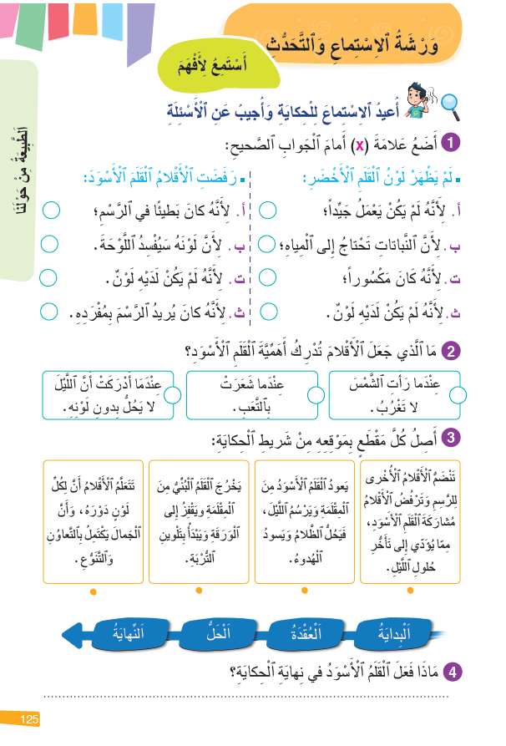
خذوا الواجب المنزلي. سأمر لأراقب إنجازاتكم
إختتام الحصة
قراءة إثرائية
أنشطة التوليف والدعم
الطلاقة
افتتاح الحصة

Slide 13
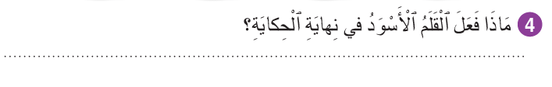
صححوا.
إختتام الحصة
قراءة إثرائية
أنشطة التوليف والدعم
الطلاقة
افتتاح الحصة
قَفَزَ إِلى ٱللَّوْحَةِ فَعَمَّ ٱلظَّلامُ وَسادَ ٱلْهُدوءُ .

Slide 14
إختتام الحصة
قراءة إثرائية
أنشطة التوليف والدعم
الطلاقة
افتتاح الحصة
من يقرأ؟
يجتاز السؤال فئة المتعلمين المتعثرين.
مَطَرٌ
هَطَلَتْ
مُشْمِساً
رَعْدٌ
رَسْمٌ
شَعَرَتْ
حَزِنَ
ظَهَرَ

Slide 15
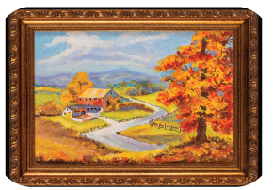
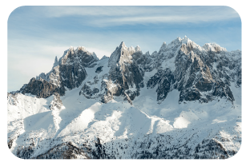



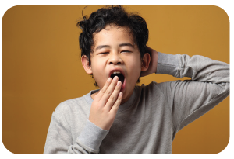
إختتام الحصة
قراءة إثرائية
أنشطة التوليف والدعم
الطلاقة
افتتاح الحصة
سأشير إلى الصورة وأنتم تقولون الجملة التي تعبر عنها الصورة.

Slide 16
إختتام الحصة
قراءة إثرائية
أنشطة التوليف والدعم
الطلاقة
افتتاح الحصة
من يقرأ؟ من يركب جملة مستعملا .....؟
لَوْحَةٌ فَنِّيَّةٌ
اِكْتَسَتْ
تَتَدَفَّقُ
تَمَلْمَلَتْ
تَتَلَأْلَأُ
تَثاءَبَ

Slide 17
طلاقة
- 02 طلاقة
توليف ودعم.

Slide 18

إختتام الحصة
قراءة إثرائية
أنشطة التوليف والدعم
الطلاقة
افتتاح الحصة
ستتدربون على قراءة كلمات وقراءة فقرات.

Slide 19
اختتام الحصة
قراءة إثرائية
أنشطة التوليف والدعم
الطلاقة
افتتاح الحصة
لنقرأ معا.
لِماذا
في ٱلصَّباحِ
ما أَجْمَلَ
عِنْدَما
لَقَدْ
أَلَيْسَ
وَأَخيراً
بَعْدَ

Slide 20
اختتام الحصة
قراءة إثرائية
أنشطة التوليف والدعم
الطلاقة
افتتاح الحصة
من يقرأ؟
لِماذا
في ٱلصَّباحِ
ما أَجْمَلَ
عِنْدَما
لَقَدْ
أَلَيْسَ
وَأَخيراً
بَعْدَ

Slide 21

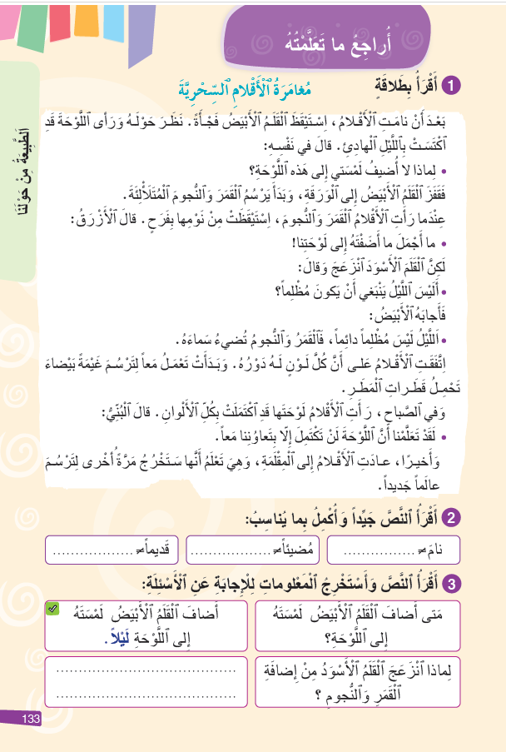
إختتام الحصة
قراءة إثرائية
أنشطة التوليف والدعم
الطلاقة
افتتاح الحصة
خذوا كراساتكم. ص 133

Slide 22
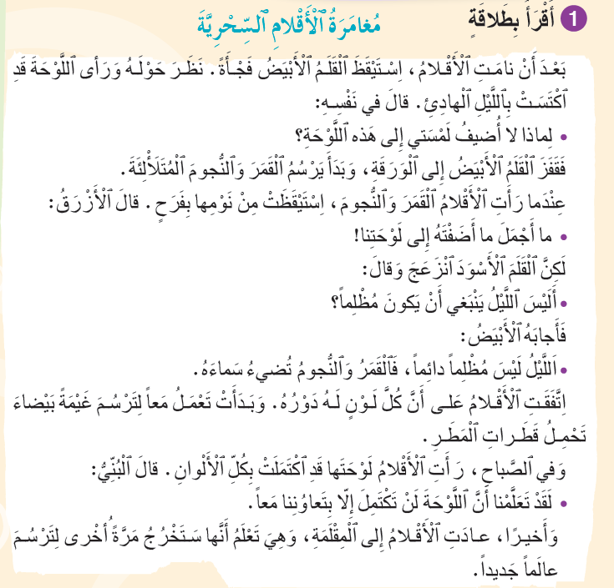
إختتام الحصة
قراءة إثرائية
أنشطة التوليف والدعم
الطلاقة
افتتاح الحصة
تابعوا معي. سأقرأ النص.

Slide 23
إختتام الحصة
قراءة إثرائية
أنشطة التوليف والدعم
الطلاقة
افتتاح الحصة
نقرأ معا؛ أنا أقرأ وأنتم تُرددون بعدي.

Slide 24

إختتام الحصة
قراءة إثرائية
أنشطة التوليف والدعم
الطلاقة
افتتاح الحصة
خذوا كراساتكم؛ اقرؤوا النص قراءة هامسة وضعوا خطا تحت هذه الكلمات.
سأمر بين الصفوف لمساعدتكم.
لِماذا
في ٱلصَّباحِ
ما أَجْمَلَ
عِنْدَما
لَقَدْ
أَلَيْسَ
وَأَخيراً
بَعْدَ

Slide 25
إختتام الحصة
قراءة إثرائية
أنشطة التوليف والدعم
الطلاقة
افتتاح الحصة
من يقرأ الفقرة 1؟ من يتابع؟

Slide 26
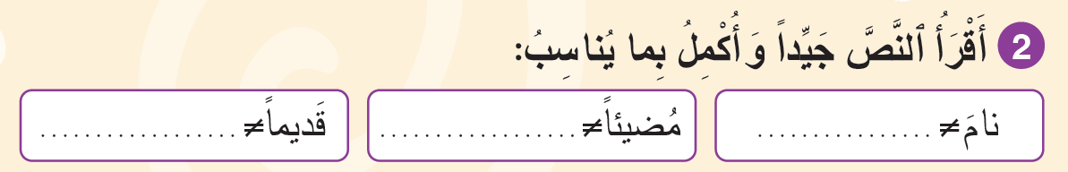
إختتام الحصة
قراءة إثرائية
أنشطة التوليف والدعم
الطلاقة
افتتاح الحصة
بعد أن قرأنا النص – عودوا إلى النص للبحث عن ضد هذه الكلمات:

Slide 27
إختتام الحصة
قراءة إثرائية
أنشطة التوليف والدعم
الطلاقة
افتتاح الحصة
صححوا.
جَديداً
مُظْلِماً
اِسْتَيْقَظَ

Slide 28
إختتام الحصة
قراءة إثرائية
أنشطة التوليف والدعم
الطلاقة
افتتاح الحصة
سنجيب عن الأسئلة. من يقرأ السؤال 2؟ عودوا إلى النص للبحث.
يطلب من الفئة المتحكمة إعادة قراءة النص والإجابة عن سؤال الفهم على الكراسة.
لِماذا ٱنْزَعَجَ ٱلْقَلَمُ ٱلْأَسْوَدُ مِنْ إِضافَةِ ٱلْقَمَرِ وَٱلنُّجومِ؟

Slide 29
إختتام الحصة
قراءة إثرائية
أنشطة التوليف والدعم
الطلاقة
افتتاح الحصة
سنجيب عن الأسئلة. من يقرأ السؤال؟ عودوا إلى النص للبحث.
يطلب من الفئة المتعثرة إعادة قراءة الفقرة الأولى والإجابة عن سؤال الفهم.
مَتى ٱسْتَيْقَظَ ٱلْقَلَمُ ٱلْأَبْيَضُ؟

Slide 30
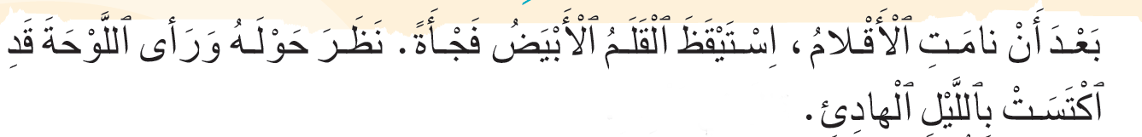
إختتام الحصة
قراءة إثرائية
أنشطة التوليف والدعم
الطلاقة
افتتاح الحصة
من يقرأ المقطع من النص؟ من يجيب؟
مَتى ٱسْتَيْقَظَ ٱلْقَلَمُ ٱلْأَبْيَضُ؟

Slide 31
إختتام الحصة
قراءة إثرائية
أنشطة التوليف والدعم
الطلاقة
افتتاح الحصة
من يقرأ؟ انقلوا الجواب على الدفاتر.
بَعْدَ أَنْ نامَتِ ٱلْأَقْلامُ.
مَتى ٱسْتَيْقَظَ ٱلْقَلَمُ ٱلْأَبْيَضُ؟

Slide 32
إختتام الحصة
قراءة إثرائية
أنشطة التوليف والدعم
الطلاقة
افتتاح الحصة
من يجيب عن السؤال؟
يطلب من الفئة المتحكمة الإجابة عن السؤال.
لِماذا ٱنْزَعَجَ ٱلْقَلَمُ ٱلْأَسْوَدُ مِنْ إِضافَةِ ٱلْقَمَرِ وَٱلنُّجومِ؟

Slide 33
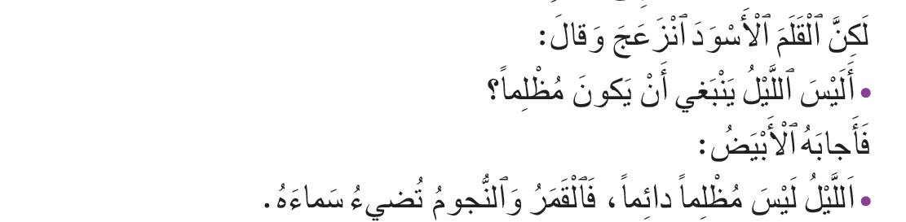
إختتام الحصة
قراءة إثرائية
أنشطة التوليف والدعم
الطلاقة
افتتاح الحصة
من يقرأ المقطع من النص؟ من يجيب؟
لِماذا ٱنْزَعَجَ ٱلْقَلَمُ ٱلْأَسْوَدُ مِنْ إِضافَةِ ٱلْقَمَرِ وَٱلنُّجومِ؟

Slide 34
إختتام الحصة
قراءة إثرائية
أنشطة التوليف والدعم
الطلاقة
افتتاح الحصة
الآن؛ صححوا إجاباتكم.
لِماذا ٱنْزَعَجَ ٱلْقَلَمُ ٱلْأَسْوَدُ مِنْ إِضافَةِ ٱلْقَمَرِ وَٱلنُّجومِ؟
لِأَنَّهُ أَرادَ أَنْ يَكونَ ٱللَّيْلُ مُظْلِماً فَقَطْ.

Slide 35
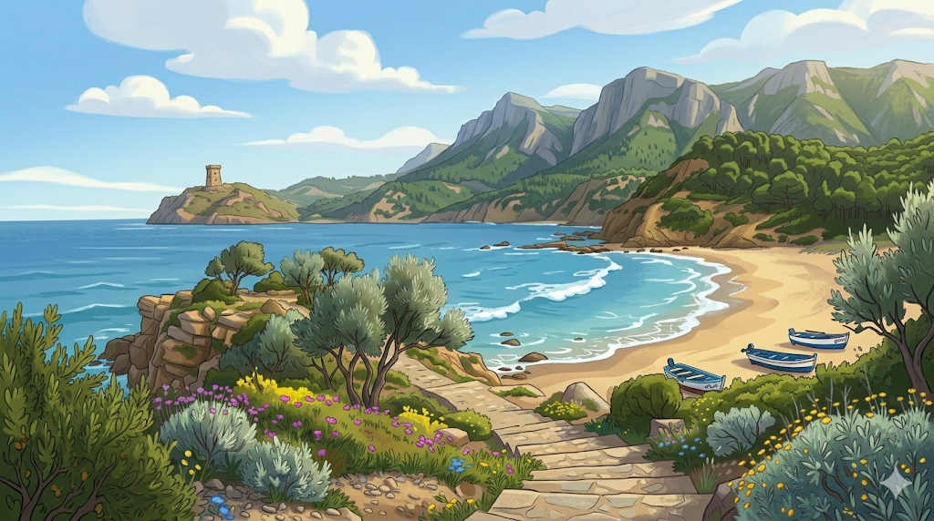
إختتام الحصة
قراءة إثرائية
أنشطة التوليف والدعم
الطلاقة
افتتاح الحصة
على دفاتركم؛ اكملوا بصفة مناسبة باعتماد المشهد لوصف شاطئ البحر.
اَلسُّحُبُ...
اَلْأَمْواجُ...
اَلرِّمالُ...

Slide 36
إختتام الحصة
قراءة إثرائية
أنشطة التوليف والدعم
الطلاقة
افتتاح الحصة
صححوا.
اَلسُّحُبُ ٱلْبَيْضاءُ
اَلْأَمْواجُ ٱلْهادِئَةُ
اَلرِّمالُ ٱلذَّهَبِيَّةُ

Slide 37
إختتام الحصة
قراءة إثرائية
أنشطة التوليف والدعم
الطلاقة
افتتاح الحصة
ركبوا إجاباتكم في فقرة.
عَلى شاطِئِ ٱلْبَحْرِ، .............. ٱلسُّحُبُ .................في ٱلسَّماءِ ٱلزَّرْقاءِ. وَتَتَدافَعُ ٱلْأَمْواجُ ...............فَوْقَ ٱلرِّمَالِ .................. يا لَهُ مِنْ مَنْظَرٍ رائِعٍ!

Slide 38
قراءة إثرائية
- 04 قراءة إثرائية
أنا والطبيعة: التوقع والتحقق

Slide 39
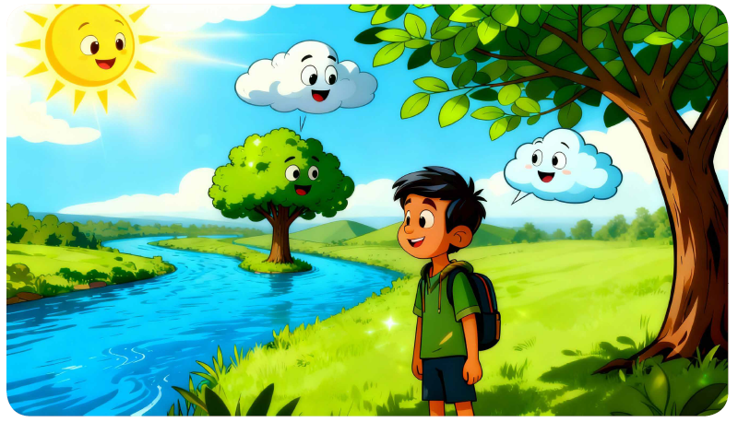
إختتام الحصة
قراءة إثرائية
أنشطة التوليف والدعم
الطلاقة
افتتاح الحصة
اليوم سنقرأ قصة جديدة عنوانها "أنا والطبيعة". لاحظوا الصورة وتوقعوا عم ستدور القصة؟

Slide 40
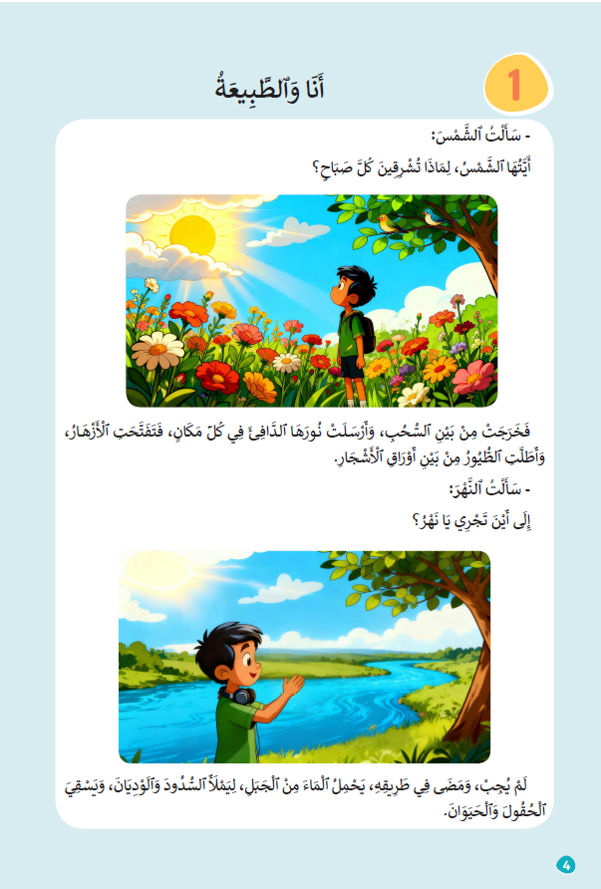
إختتام الحصة
قراءة إثرائية
أنشطة التوليف والدعم
الطلاقة
النشاط الاعتيادي
للتحقق من توقعاتكم. سأقرأ أولا القصة. تابعوا معي.

Slide 41
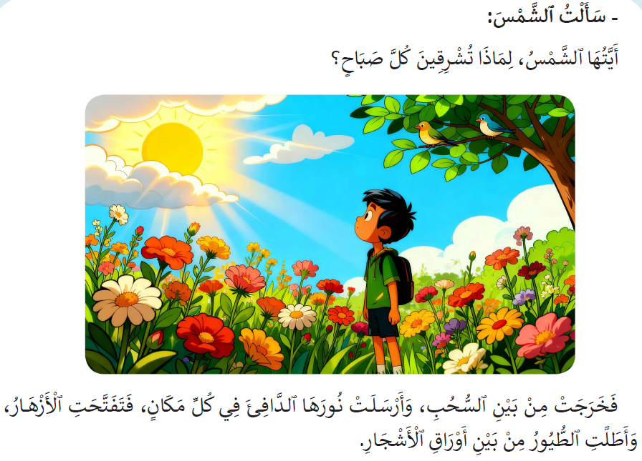
إختتام الحصة
قراءة إثرائية
أنشطة التوليف والدعم
الطلاقة
النشاط الاعتيادي
يقرأ الأستاذ.

Slide 42
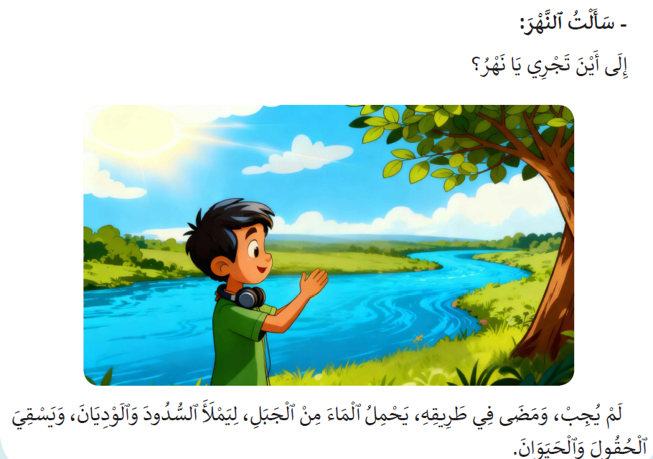
إختتام الحصة
قراءة إثرائية
أنشطة التوليف والدعم
الطلاقة
النشاط الاعتيادي
يتابع الأستاذ القراءة.

Slide 43
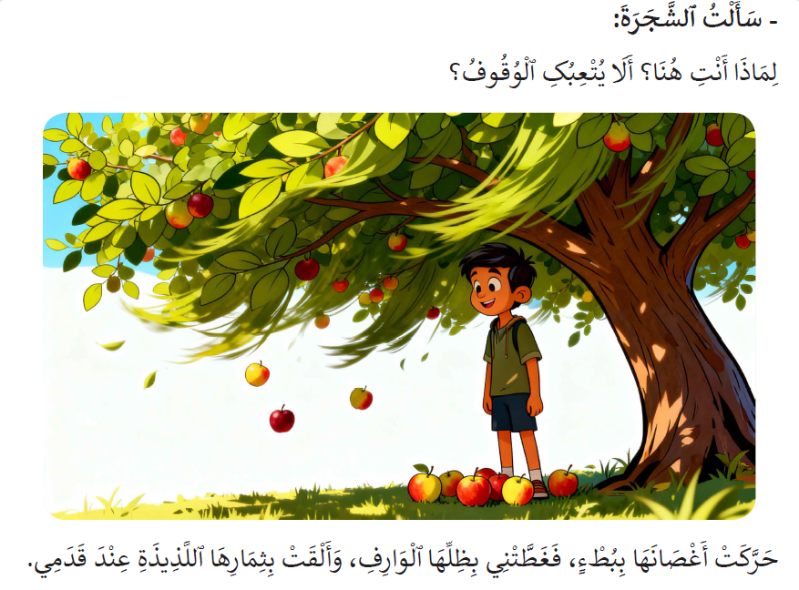
إختتام الحصة
قراءة إثرائية
أنشطة التوليف والدعم
الطلاقة
النشاط الاعتيادي
يتابع الأستاذ القراءة.

Slide 44
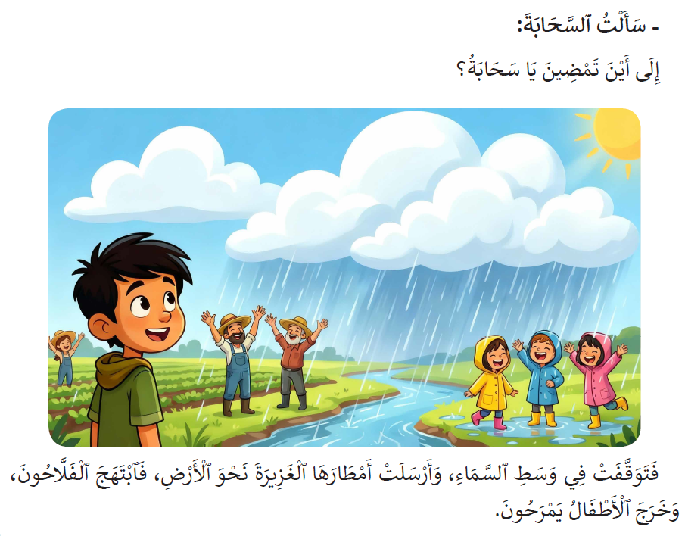
إختتام الحصة
قراءة إثرائية
أنشطة التوليف والدعم
الطلاقة
النشاط الاعتيادي
يتابع الأستاذ القراءة.

Slide 45
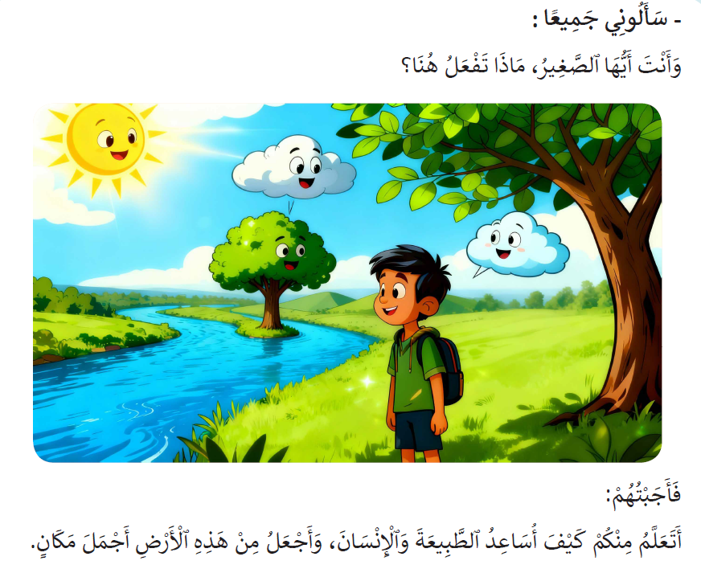
إختتام الحصة
قراءة إثرائية
أنشطة التوليف والدعم
الطلاقة
النشاط الاعتيادي
يتابع الأستاذ القراءة.

Slide 46
إختتام الحصة
قراءة إثرائية
أنشطة التوليف والدعم
الطلاقة
النشاط الاعتيادي
من منكم كان توقعه قريبا للقصة.

Slide 47
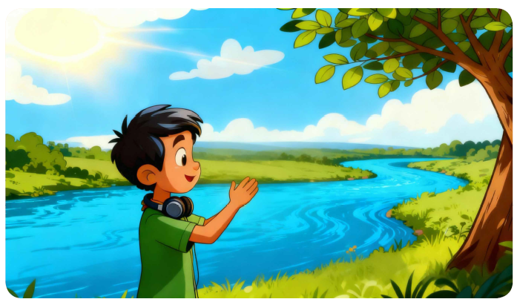

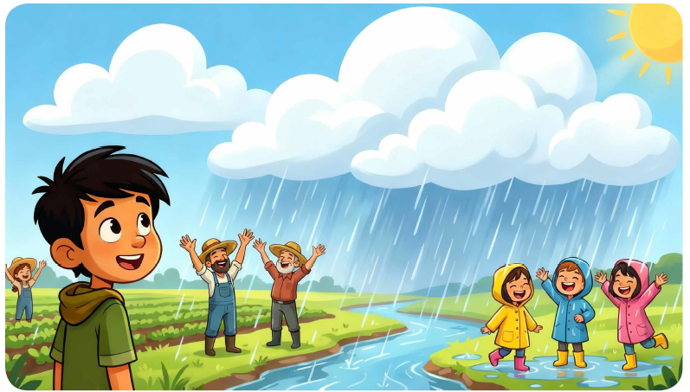

إختتام الحصة
قراءة إثرائية
أنشطة التوليف والدعم
الطلاقة
النشاط الاعتيادي
من يتذكر الأسئلة التي طرحها الطفل في كل صورة؟ يعيد الأستاذ قراءة المقاطع؛

Slide 48
إختتام الحصة
قراءة إثرائية
أنشطة التوليف والدعم
الطلاقة
النشاط الاعتيادي
ماهي عناصر الطبيعة التي سألها الطفل؟

Slide 49
اختتام الحصة
اختتام الحصة
ماذا تعلمتم اليوم؟
واجباتكم المنزلية.

Slide 50

إلى اللقاء في الحصة المقبلة
اختتام الحصة
قراءة إثرائية
أنشطة التوليف والدعم
الطلاقة
افتتاح الحصة

Slide 51

بناء على إنجازات المتعلمين خلال الممارسة المستقلة
ما تقديرك لنسبة التحكم في هدف الدرس؟
تسجل النسبة على صفحة اليوم من مذكرة الأستاذ.

